Slide 1




Stage de fin d’étude
Ecole MIAGE, LARACHE.
Realiser par: Mohamed bahloul
Encadrer par: M.Morad khalfouna
Année de formation2021/2023

Slide 2
Partie Theorique
01

Slide 3
PLAN
1
04
Dreamweaver,photoshop
05
webflow
06
istock,canva
INTODUCTION
02
Site web
03
Html,css,php,mysqli

Slide 4
Introduction
01
le projet sur lequel j'ai travaillé pendant mon stage chez BrosMedia. Il s'agit d'un site e-commerce dédié aux produits de beauté et de soins capillaires. J'ai conçu et développé cette plateforme avec passion et dévouement pour offrir une expérience de shopping unique à nos clients.
Merci de me donner l'opportunité de partager avec vous cette réalisation exceptionnelle !

Slide 5

Un site web
Techniquement, un site internet ce n’est qu’un fichier ou un ensemble de fichiers, hébergés sur un serveur (une sorte de gros ordinateur connecté à internet) et accessible via internet. On le voit cette définition est large.
Une simple page html, une image ou un formulaire peuvent tout à fait être des sites internet.
Ou plutôt : un site internet peut n’être composé que d’une simple page html, d’une image ou d’un formulaire.

Slide 6

HTML
HTML (Hypertext Markup Language) est un langage de balisage utilisé pour structurer et créer le contenu des pages web. Il permet de définir la structure des documents en utilisant des balises et des attributs, permettant ainsi de présenter du texte, des images, des liens, des formulaires et bien d'autres éléments sur une page web.
HTML joue un rôle essentiel dans la création de sites web et fournit la base pour le développement de sites interactifs et attractifs.

Slide 7
CSS
CSS (Cascading Style Sheets) est un langage de feuille de style utilisé pour définir l'apparence et la mise en forme des pages web. Il permet de contrôler le style, la disposition et les éléments visuels d'un site web, tels que les couleurs, les polices, les marges, les bordures, les animations et bien plus encore. En utilisant CSS, les concepteurs peuvent séparer la présentation du contenu, ce qui facilite la gestion et la maintenance des sites web.
CSS est un élément essentiel du développement web moderne, permettant aux développeurs de créer des sites attrayants, cohérents et réactifs qui s'adaptent à différents appareils et tailles d'écran.

Slide 8


ADOBE DREAMWEAVER
Dreamweaver est un logiciel de création de sites web développé par Adobe. C'est un éditeur de code et un éditeur visuel qui permet aux concepteurs et développeurs de créer, éditer et gérer des sites web de manière visuelle et interactive. Il offre une interface conviviale avec des outils puissants pour la conception de sites web responsives et l'intégration de diverses technologies web telles que HTML, CSS, JavaScript et bien d'autres.
Dreamweaver facilite la création de sites web professionnels en offrant des fonctionnalités avancées de gestion de projets et de collaboration.
Notes:
WHAT YOU SEE IS WHAT YOU GET

Slide 9
ADOBE PHOTOSHOP
Photoshop est un logiciel de retouche et de traitement d'images développé par Adobe. Il est largement utilisé dans les domaines du graphisme, de la photographie et du design pour créer, éditer et manipuler des images numériques. Photoshop offre une large gamme d'outils et de fonctionnalités avancées qui permettent aux utilisateurs de réaliser des montages, d'ajuster les couleurs, de corriger les imperfections, de créer des effets spéciaux, et bien plus encore.
C'est un outil puissant et polyvalent qui joue un rôle essentiel dans l'industrie créative.

Slide 10
PHP
PHP est un langage de script côté serveur pour le développement web, permettant la création de sites web dynamiques et interactifs.
Il interagit avec les bases de données et prend en charge divers frameworks et CMS.
Open-source et largement utilisé dans l'industrie.

Slide 11
CANVA
Canva est une plateforme de conception graphique en ligne, facile à utiliser, qui permet de créer des designs professionnels pour divers projets sans compétences en conception.

Slide 12

WEBFLOW
Dans Webflow, vous avez la possibilité de personnaliser et d'étendre les styles par défaut de votre site Web à l'aide de CSS. Cela peut être fait via Webflow Designer en accédant à la section Code personnalisé ou en modifiant directement le code exporté de votre projet Webflow.
Webflow CSS vous permet de créer des conceptions uniques et personnalisées pour votre site Web, vous donnant le contrôle de sa présentation visuelle et améliorant l'expérience utilisateur.

Slide 13
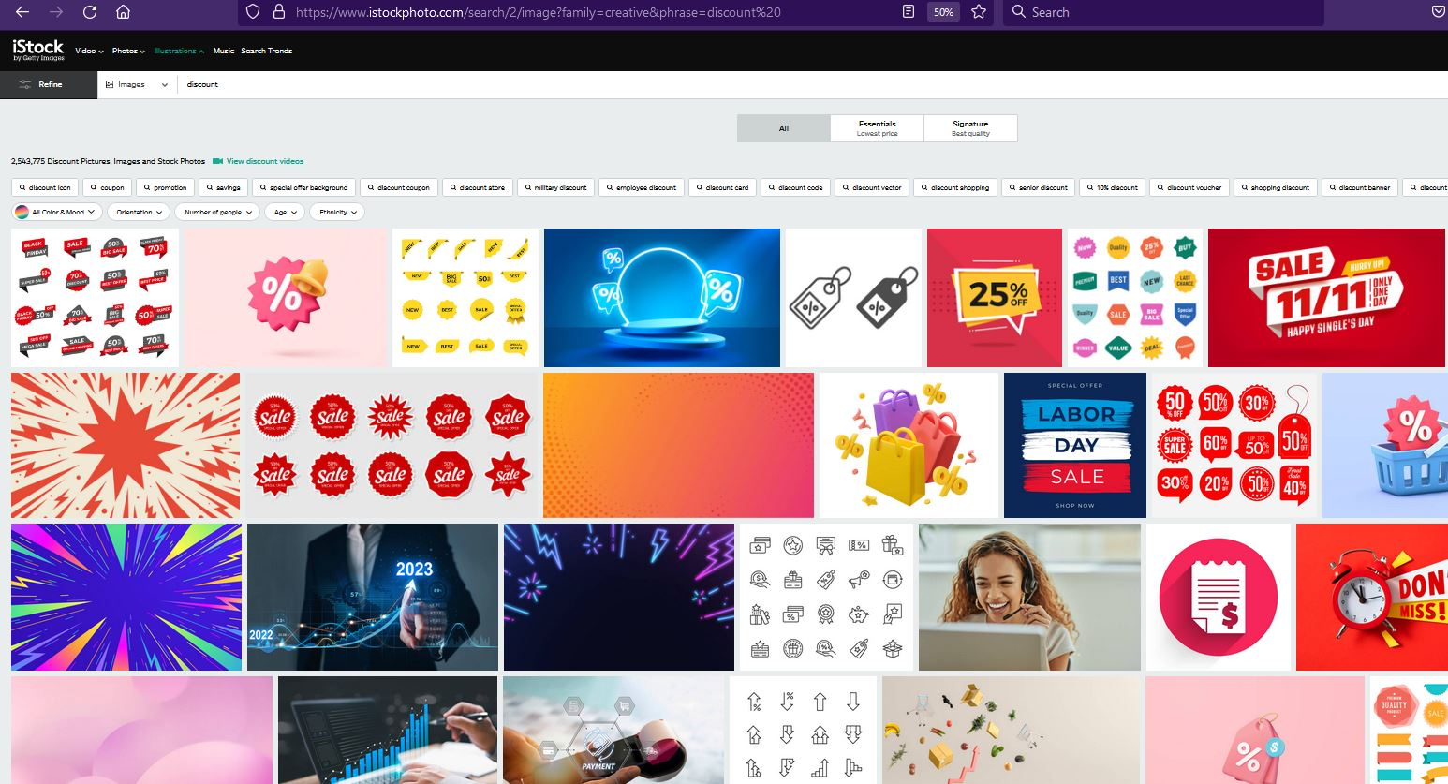
Istock
iStock est une plateforme de banque d'images en ligne qui propose une vaste collection de photos, vidéos, illustrations et fichiers audio de haute qualité pour une utilisation commerciale et créative.

Slide 14
Partie pratique
02

Slide 16
MERCI !

